Slide 1


6. 화분 만들기
알고리즘은 어떻게 작성할까요?

Slide 2





4차시 수업 내용 복습

Slide 3

복습
4차시 수업 내용 복습하기
비트맵
벡터
네모 칸으로 구성
확대/축소하면 뒤틀림
마음대로 그리기 쉬움
점, 선, 면으로 구성
확대/축소하면 깔끔함
마음대로 그리기 어려움

Slide 4
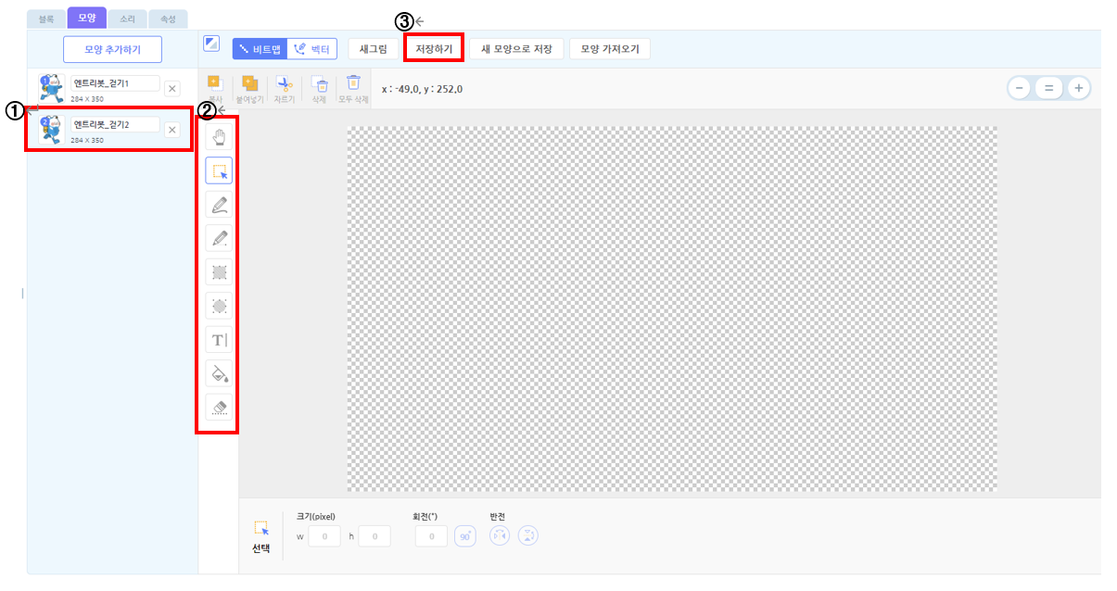
복습
4차시 수업 내용 복습하기
<비트맵 모드>
은 ‘오브젝트 이름’을 바꿀 수 있다. (O)
를 이용하여 ‘벡터’를 표현할 수 있다. (X)
을 누르면 처럼 저장이 된다. (O)

Slide 5
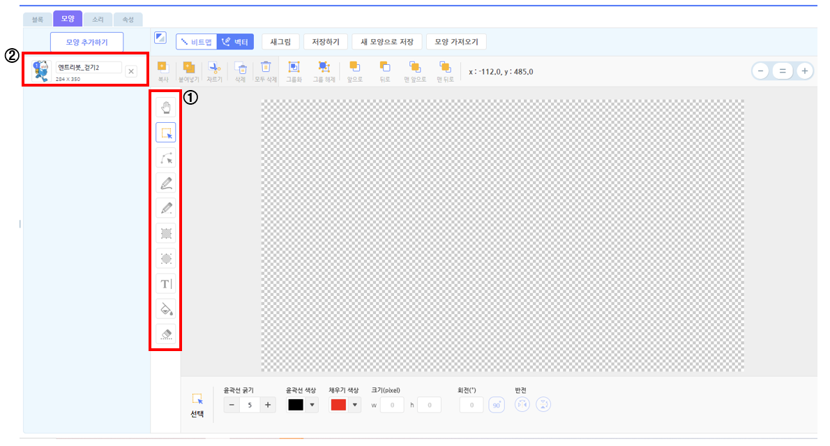
복습
4차시 수업 내용 복습하기
<벡터 모드>
은 비트맵과 다르게 ‘형태‘ 도구가 있다. (O)
비트맵 모드, 벡터 모드를 활용하여
픽셀의 차이점을 알 수 있다. (O)
를 선택해도 모양/그림을 불러올 수 없다.(X)

Slide 6





오늘의 활동
1
2
3
4
5차시 내용 복습
알고리즘이란?
화분알고리즘 작성하기
화분 만들기

Slide 7


1
5차시 내용복습
손실 압축
압축 해제 데이터 ≠ 원래 데이터
Notes:
<div>아이콘 제작자 <a href="https://www.freepik.com" title="Freepik">Freepik</a> from <a href="https://www.flaticon.com/kr/" title="Flaticon">www.flaticon.com</a></div>
<div>아이콘 제작자 <a href="https://www.freepik.com" title="Freepik">Freepik</a> from <a href="https://www.flaticon.com/kr/" title="Flaticon">www.flaticon.com</a></div>

Slide 8

1
5차시 내용복습
비손실 압축
압축 해제 데이터 = 원래 데이터
Notes:
<div>아이콘 제작자 <a href="https://www.freepik.com" title="Freepik">Freepik</a> from <a href="https://www.flaticon.com/kr/" title="Flaticon">www.flaticon.com</a></div>

Slide 9
1
5차시 내용복습
컴퓨터는 이진수를 이용하여 정보를 저장한다. (O)
데이터 저장공간을 효율적으로 사용하기 위해 [ 데이터 압축 ]이 필요하다.
동일한 단어/문장을 말하거나 쓰는 것을 [ 반복 ] 이라고 한다.
Notes:
<div>아이콘 제작자 <a href="https://www.freepik.com" title="Freepik">Freepik</a> from <a href="https://www.flaticon.com/kr/" title="Flaticon">www.flaticon.com</a></div>

Slide 10
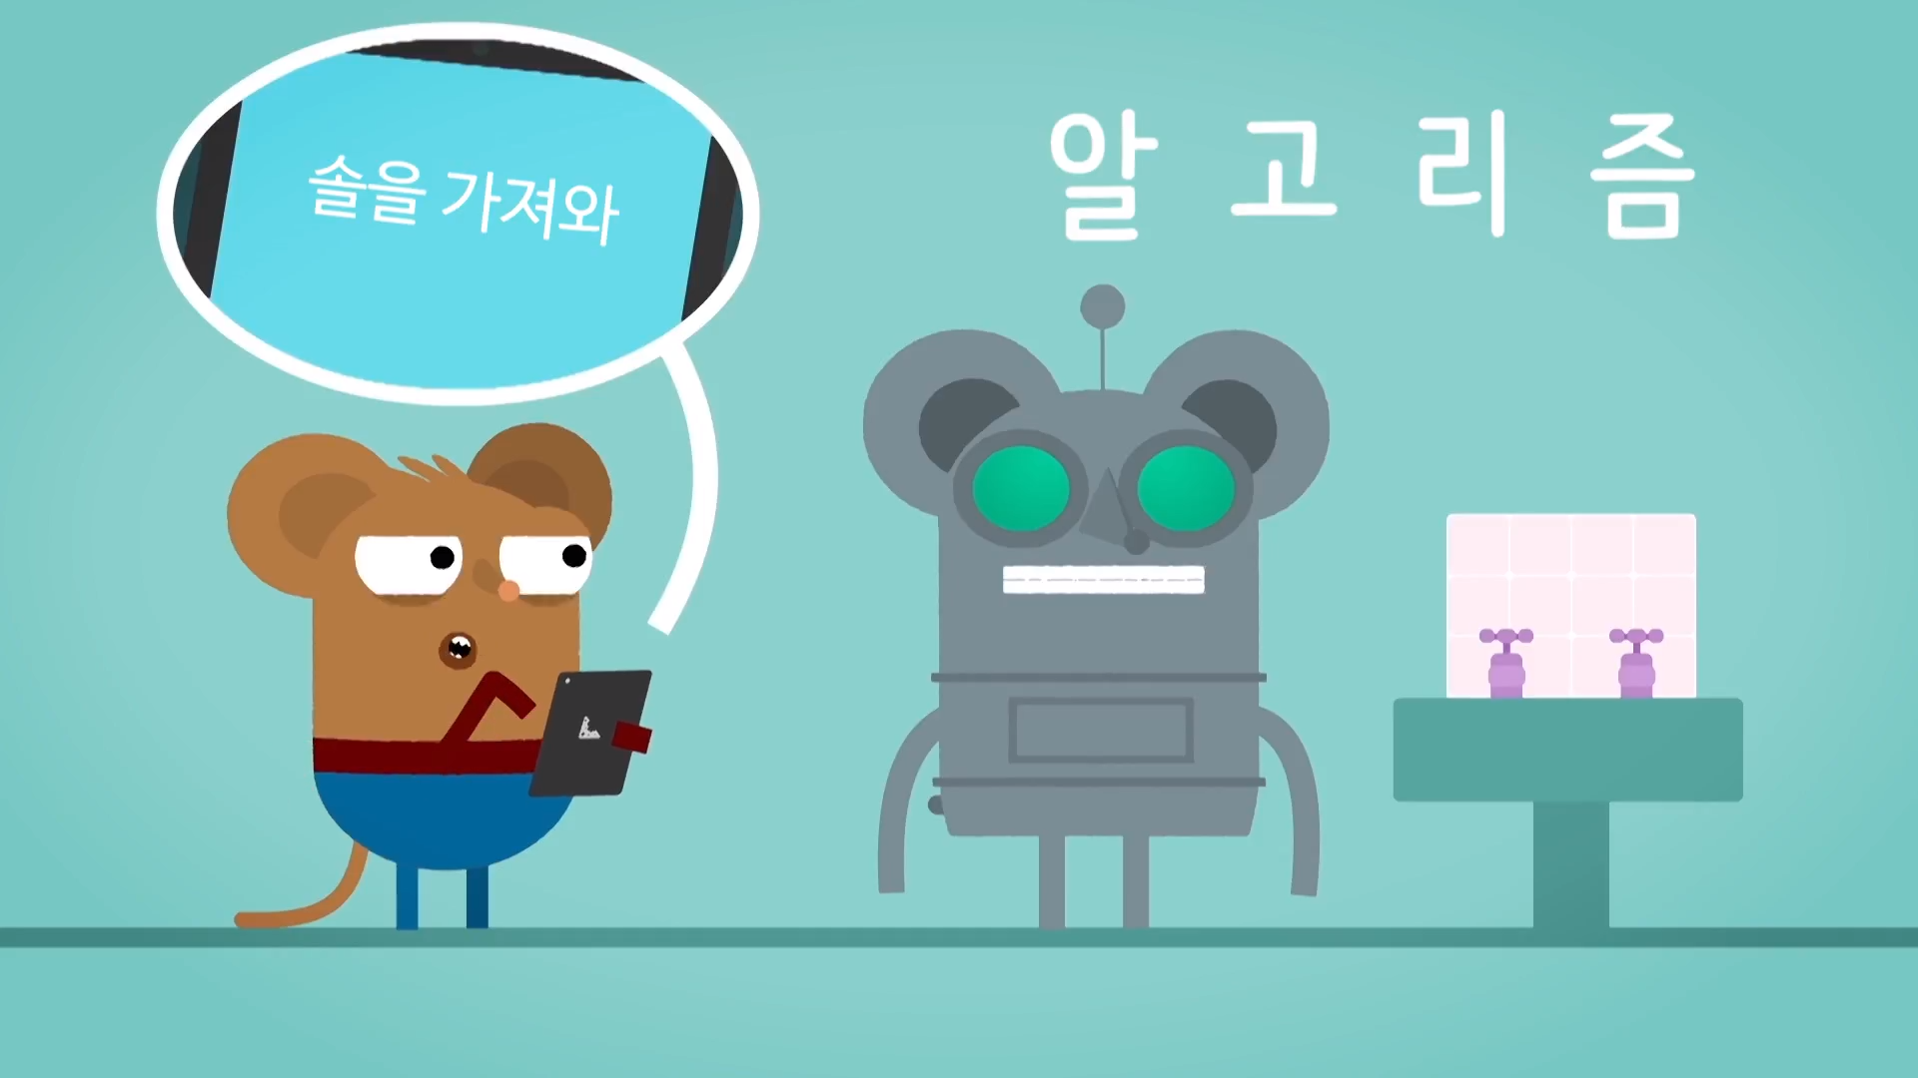
알고리즘이란
2
알고리즘이란 무엇일까요?

Slide 11
문제를 해결하는
단계의 목록

Slide 12
알고리즘이란
2
알고리즘 작성 조건
알고리즘 작성조건
1. 모든 단계를 빠짐 없이 설명해야 합니다.
2. 모든 단계를 순서대로 설명해야 합니다.

Slide 13
알고리즘이란
2
알고리즘 작성 예시
문제: 양치하기
1. 치약 뚜껑을 연다. 2. 칫솔에 치약을 조금 짠다. 3. 입을 연다. 4. 이를 잘 닦는다. 5. 물로 입을 헹군다. 6. 물을 뱉는다.

Slide 14
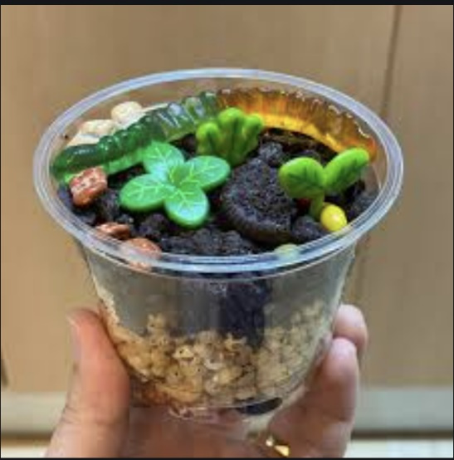
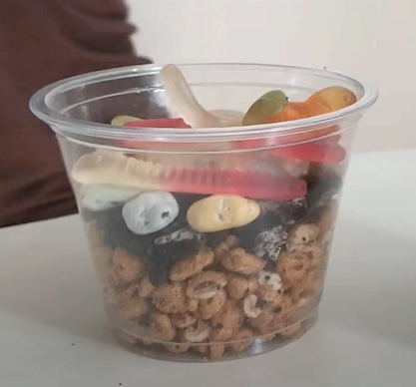
화분 만들기
3
과자 화분

Slide 15
화분 만들기
3
재료소개
플라스틱 컵
카스타드 2개
오레오 한 봉지
돌맹이 초콜릿 10개
지렁이 젤리 2개
과일 젤리 3개
비닐봉지 1개

Slide 16
화분 만들기
3
과자 화분 알고리즘
카스타드 하나를 플라스틱 컵 맨 밑에 깐다.
오레오를 비닐봉지에 넣고 잘게 부순다.
부순 오레오를 카스타드 위에 덮는다.
카스타드를 덮는다.
부순 오레오를 카스타드 위에 덮는다.
돌멩이를 오레오 위에 올린다.
지렁이 젤리와 과일젤리로 꾸민다.
※ 조건 : 형광펜 칠한 부분은 반드시 포함하기

Slide 17
여러분의 과자 화분
알고리즘을 작성해봅시다.

Slide 18

오늘은 여기까지!

